Slide 1

200元商务礼赠礼品推荐
杰中杰提供
北京杰成东方贸易有限公司 王焱 13381169227

Slide 2

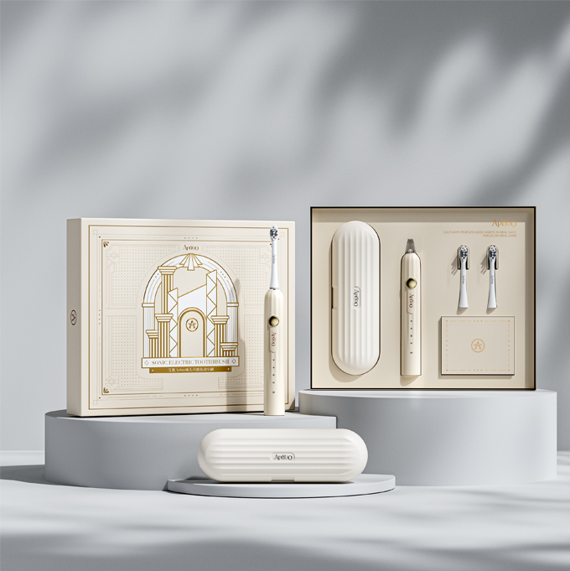
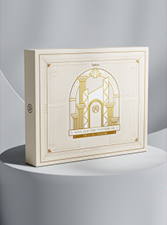
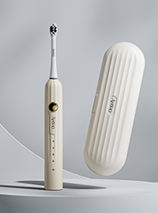

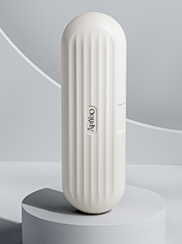
艾优T11-A电动牙刷礼盒
产品规格
产品型号：T11-A
颜 色：阿拉斯加白
电池容量：2000mAh
充电方式：Type-C直充
装箱规格：10个装
包装尺寸：311*254*50mm
产品特点
1、IPX7级防水，无惧与水
2、优质柔软刷毛，照顾牙齿的小敏感
3、四档洁牙模式，刷新不同洁牙体验
4、高强度震动频率，高达36800次/分钟
5、沉浸式包装礼盒，把国风艺术带回家
杰礼价：216元
零售价：368元

Slide 3


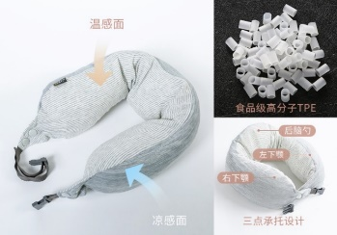
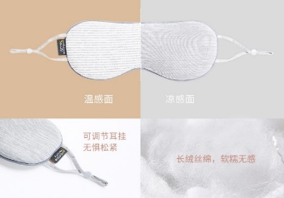
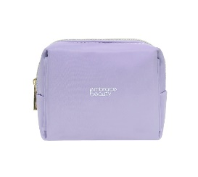

融合系列 / 香薰睡眠五件套 – EB5Z02
生活就是这样慢慢亦满满
*温凉双面颈枕&眼罩*
颈枕和眼罩均采用温凉双感面料，温感面采用天竺棉制作，凉感面采用凉霸布制作，温凉两用、四季呵护、随意切换、睡眠无忧。颈枕填充物采用食品级高分子TPE软管填充颗粒 透气排汗，三点式托扶设计，更符合人体工程学能够很好的保护和支撑头部、左侧颈部和右侧颈部。眼罩填充长绒丝棉 软糯无感 0压力可调节式耳挂，无惧松紧
*INJUNE联名款无火香氛便携套装*
由1瓶15ml精油、1块花梨扩香木、1个精油收纳包组合而成，精致小巧，便携收纳。精油采用法国乐尔福Technico-Flor进口香料，并通过IFRA国际安全认证。温柔不刺鼻，营造氛围，助眠安神，提升生活格调。
材质：100%聚酯纤维、颈枕（天竺棉和凉霸布、TPE软管）、眼罩（天竺棉和凉霸布 、长绒丝棉）、精油、花梨木
颜色：灰色
产品组合及规格：颈枕 630*135mm | 眼罩 220*100mm | 精油收纳包110*90*50mm | 精油15ml | 扩香木47*27mm
包装规格：手拎彩盒 28*21*9.5 cm
装箱规格：58*53*46cm | 20套/箱
杰礼价：197元
零售价：539元

Slide 4
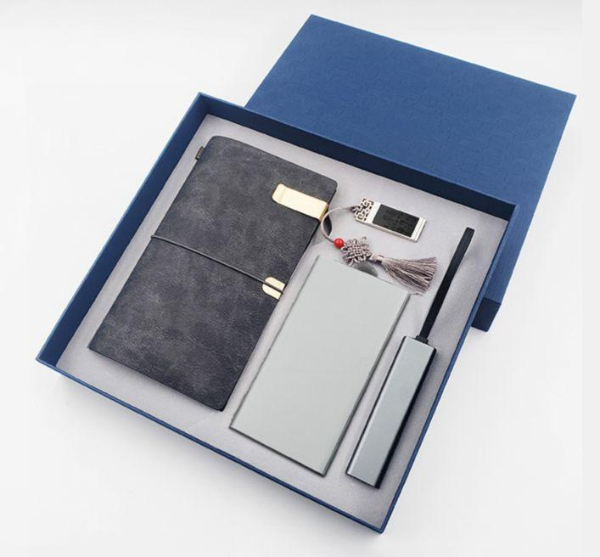
商务套装
旅行本电源U盘充电线四件套
礼盒配置 :
48K旅行本(配黄铜书夹)；
10000mAh移动电源
EPOT 一拖三收纳式充电线
紫光檀木臻品16GU盘
产品颜色：灰色
包装盒尺寸： 278*256*45MM
手提袋尺寸： 271*307*55MM
装箱规格：30套
装箱重量：0.00kg
1、10000mAh移动电源
2、复古窗棂U盘、充满东方韵味的吊坠，取紫光檀木之精华、之珍贵，取中国千年文化之精髓，经能工巧匠的精雕细琢。每一个细节，每一处点缀，无不体现经典品味。
3、48K旅行本，配黄铜书夹；
4、一拖三充电线，小巧便捷、随身携带、快速充电；苹果、安卓、TYPE-C充电接口设计，满足不同机型的充电需求；外观简洁、美观、时尚，尊贵典雅。
杰礼价：200元
零售价：387元

Slide 5
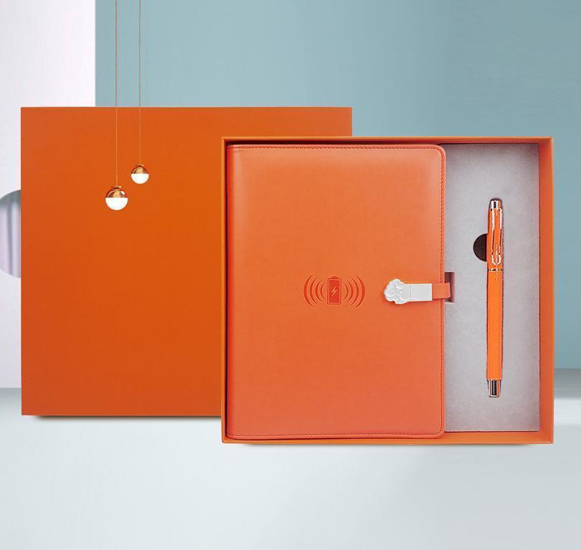
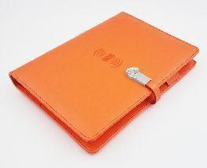
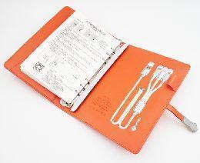
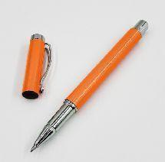
商务套装
无线充电笔记本笔两件套
礼盒配置 :
多功能无线充电笔记本（8000毫安+无线充+16G优盘+一托三数据线）
金属烤漆笔
产品颜色：爱马仕橙色
包装盒尺寸： 278*256*45MM
手提袋尺寸： 271*307*55MM
装箱规格：每箱30套/箱
装箱重量：约37kg
杰礼价：187元
零售价：316元

Slide 6
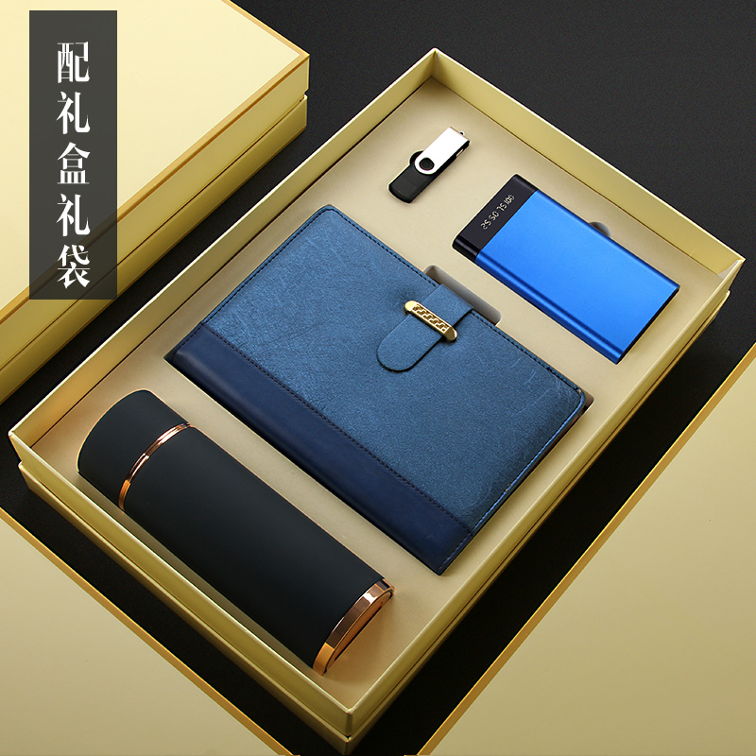
名称：锌合金保温杯+A5桥扣本+旋转U盘+数显充电宝
（米黄色盒袋）
颜色：红/黑/蓝/金/银
单价：￥138元
优惠价：220元
箱规：54.5*42*45.5CM（10套/箱）
杰礼价：221元
零售价：299元

Slide 7
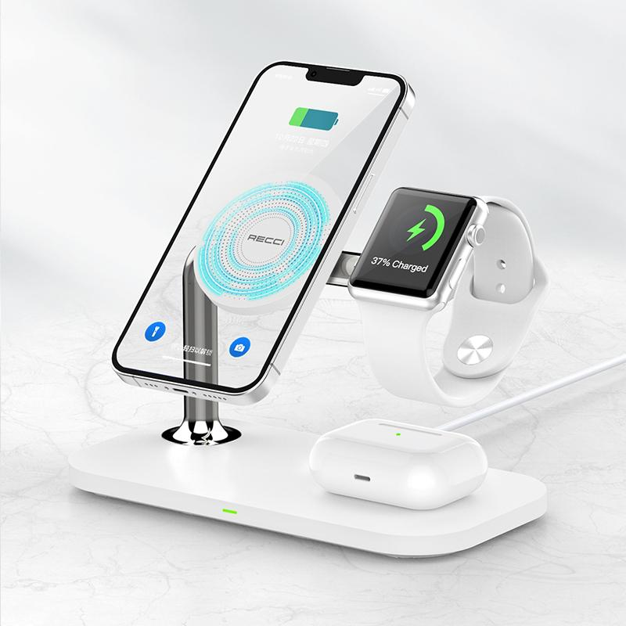

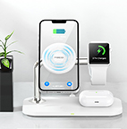
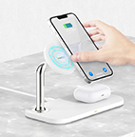
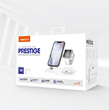
RCW-20
威锋三合一磁吸无线充
产品型号：RCW-20
产品颜色：白色
输入电压：5V/2A 9V/2A 12V/1.5A
手机输出：5W/7.5W/10W/15W
耳机输出：5W（max）
手表输出：2.5W（max）
输入端口：USB-C
充电效率：≥73%
产品尺寸：175*90*115mm
产品净重：195±5g
爆款
1、三合一磁吸无线充电支架，解决手机手表耳机同时充电
2、专业聚磁环 卡哒一秒吸
3、随放即充，支持多台设备同时充电
4、横竖屏切换，即是充电器也是支架，充电看剧两不误
杰礼价：210元
零售价：298元

Slide 8
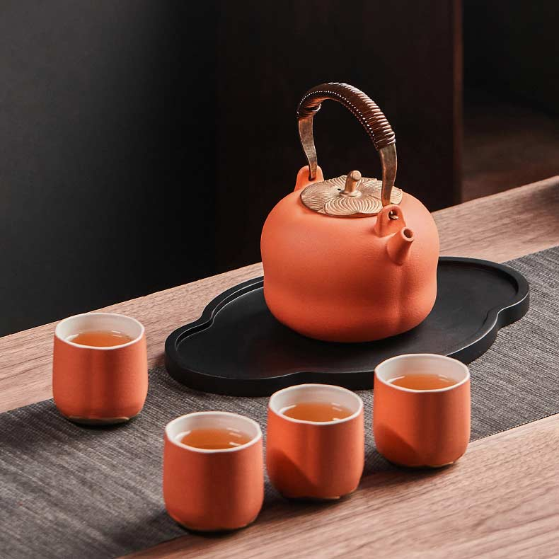

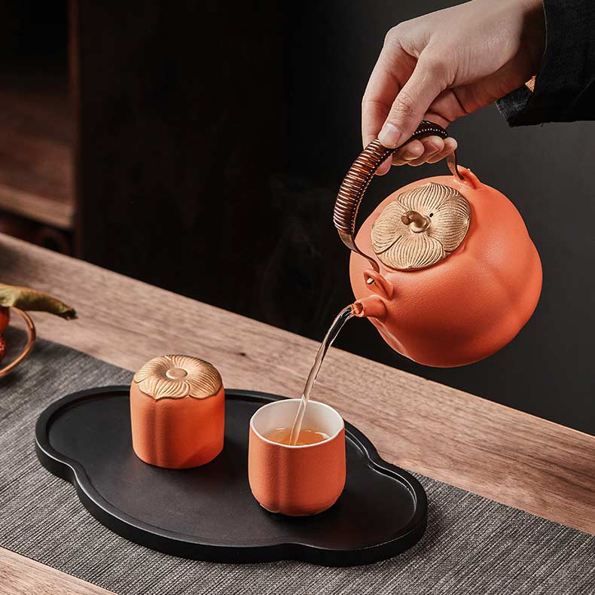
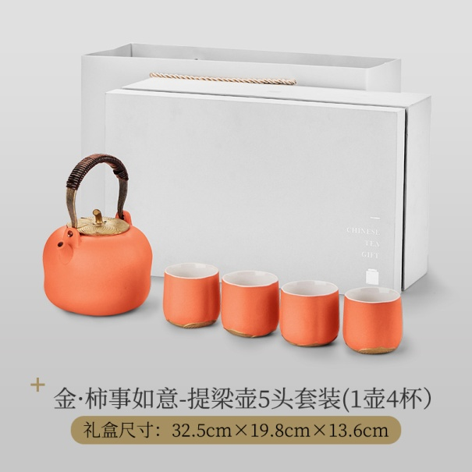
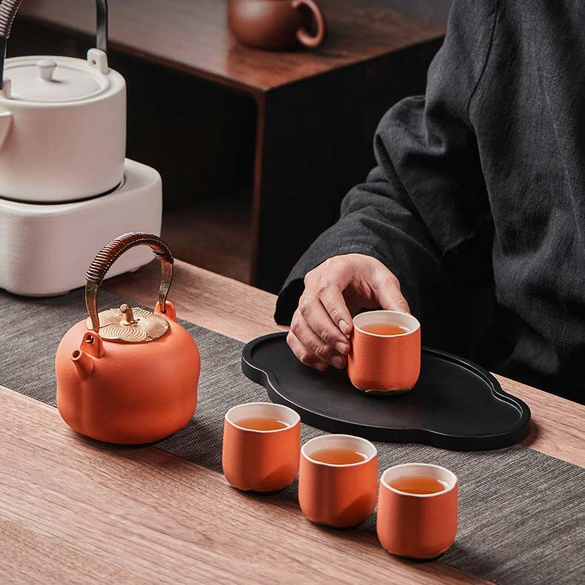
金-柿事如意-提梁壶5头套装（1壶4杯）+黑竹盘
类别: 茶具套装
包装: 礼盒
配套：
品茗杯*4 茶壶*1 茶盘*1
颜色：1款 橙
杰礼价：213元
零售价：458元

Slide 9
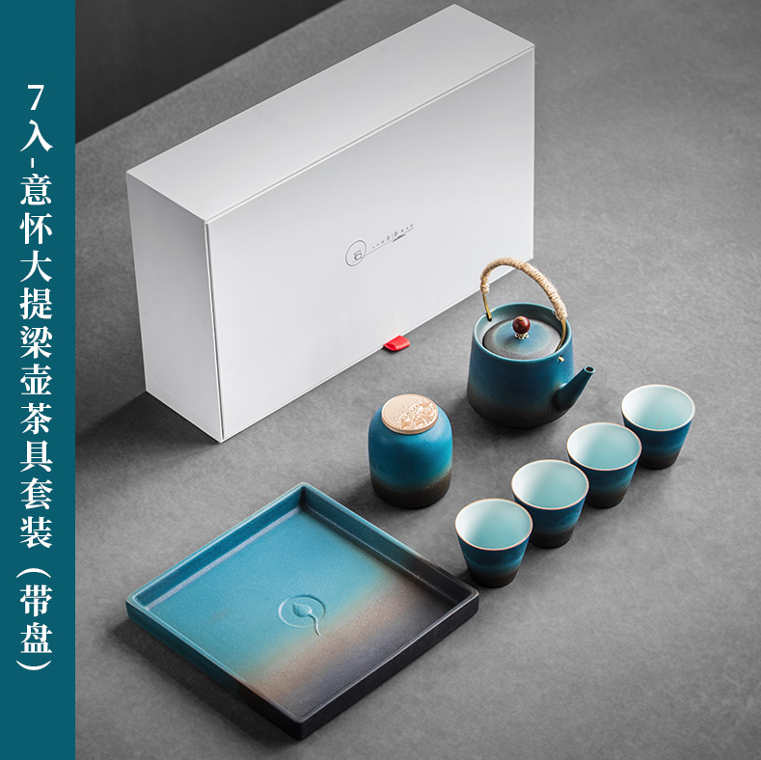

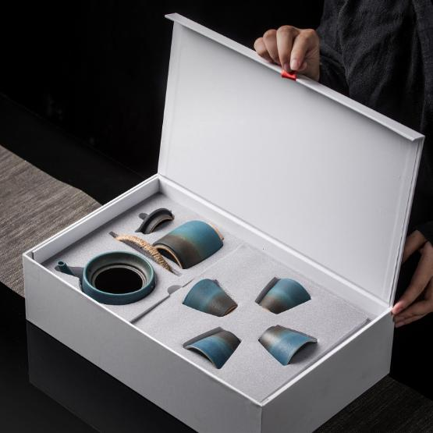
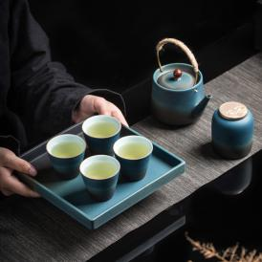
# Product display
意怀小提梁壶茶具套装（带盘）-7入
类别: 茶具套装
包装: 礼盒
配套：茶壶X1 品茗杯X4 茶盘*1 茶叶罐*1
颜色：1款
杰礼价：187元
零售价：398元

Slide 10
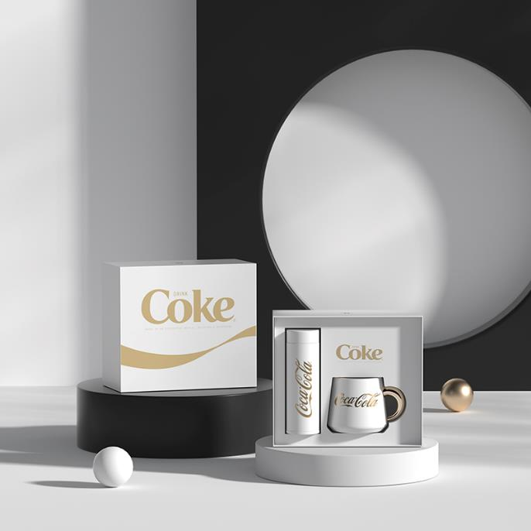
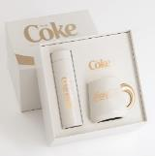

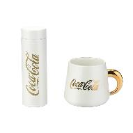

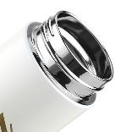
GE-CK22AW-DT5
可口可乐系列假日礼盒（白色）
容量：保温杯300mL
马克杯430mL
材质：内胆：316不锈钢； 外壳：304不锈钢；
密封圈：硅橡胶； 杯盖：PP；
陶瓷杯杯身：陶瓷；
杯身贴纸、手把、杯口：贺利氏金
包装尺寸：彩盒 26×22.5×12.5cm
装箱明细：8pcs/箱
1、时尚潮流 2、密封防漏
3、耐冷耐热 4、抗摔耐磨
5、便携随行
杰礼价：215元
零售价：299元

Slide 11
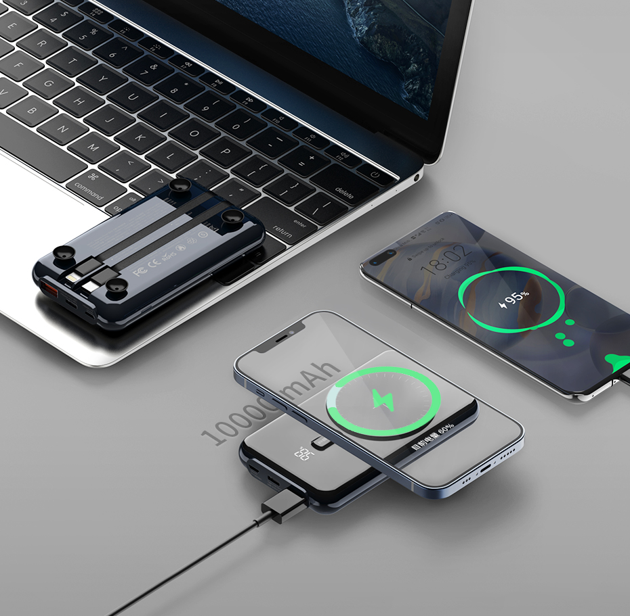
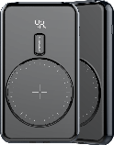
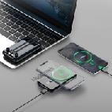
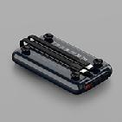

RPB-P18
万磁王移动电源
型号：RPB-P18
颜色：蓝色
电芯容量：10000mAh
额定容量 : 5500mAh
无线输出功率：5W/7.5W/10W/15W
产品尺寸：115.5x67x18mm
包装尺寸：142x180x40mm
重量：198±5g
1.大容量，放肆玩
2.15W-PD无线快充（带磁吸定位）
3.多接口，双输出
4.匠心工艺(表面细腻顺滑)
5.多重安全保护
1.大容量，放肆玩
2.15W-PD无线快充（带磁吸定位）
3.多接口，双输出
4.匠心工艺(表面细腻顺滑)
5.多重安全保护
爆
杰礼价：227元
零售价：398元

Slide 12
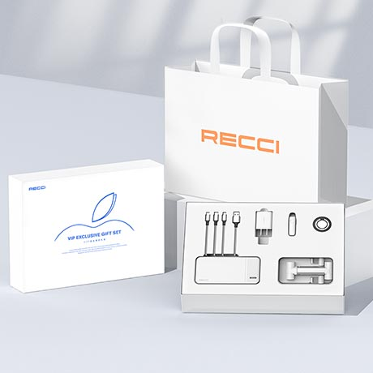
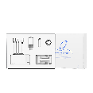
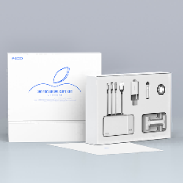
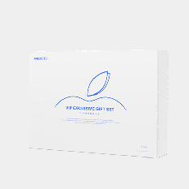
RBG-A01
青春版礼品套装
型号：RBG-A01
礼盒配置 :
1. REB-X01蓝牙耳机（白色）
2. 桌面支架RHO-M03（白色）
3. RPB-N16移动电源（白色）
4. RCT-N15C旅行充电器（白色）
5. RCS-D120速风数据线（银色）
6. 锌合金指环扣（黑色）
更用心的外观设计, 青春有样
高端大气, 享受品味生活
内置6种不同品类产品
充分满足客户需求
贴心配置, 暖心价格
杰礼价：189元
零售价：368元

Slide 13





艾贝丽 搅拌杯 LGB-08
产品颜色：高级米色
额定容量：300ML
额定功率：300W
额定电压：220V~
产品材质：ABS+镀金+304不锈钢
产品毛重：1.65KG
产品尺寸：主机+梅森杯尺寸：185*140*315MM
主机+随身杯：185*140*285MM
包装尺寸：285*165*320MM
装箱数量：单台为彩盒包装箱；8台/箱
市场价：698元
镀铬时尚触感与华丽装饰打造复古格调
高硬度不锈钢刀头立体快旋
吸管梅森杯+随行运动杯，双杯自由切换
复古遥感开关，操作方便，手感舒适
欧式仪表盘显示器，操作进度一览无余
杰礼价：211元
零售价：698元

Slide 14

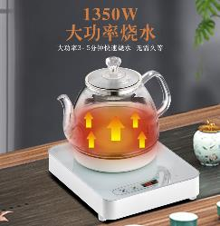
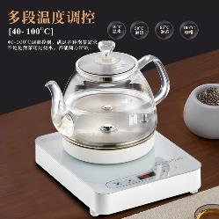
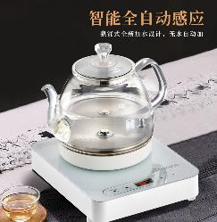
艾贝丽 全自动上水壶 ABL-B09
产品颜色：白色
额定电压：220V
额定频率：50HZ 额定功率：1350W
净重:1.39Kg 额定容量：1.0L
材质：高硼玻璃+钢化玻璃
水壶尺寸：150*180mm
产品底座尺寸：180*220*70mm
彩箱尺寸：260*222*245mm
大外箱尺寸：686*535*510mm
装箱数：单台为彩盒包装；12台/箱
市场价：899元
一机多用，智能全自动，无水自动加
40℃-100℃调温控制，满足各种泡茶需求
304不锈钢发热盘，发热快
高硼高硅玻璃壶身，耐高温，把手不烫手
无人操作情况下，会自动进入关机状态
杰礼价：237元
零售价：899元

Slide 15

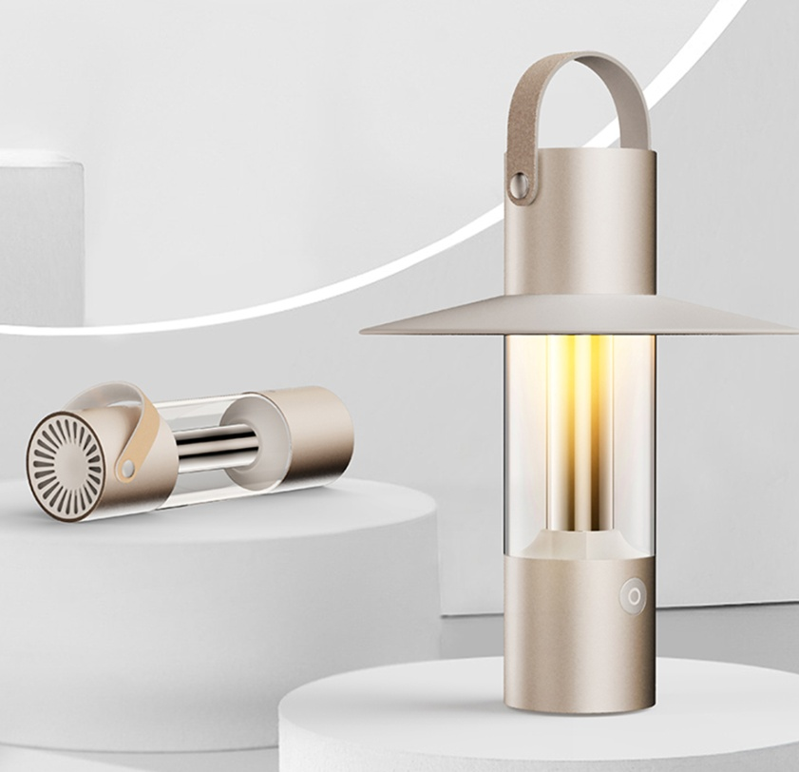
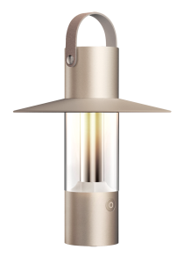
幻响小野户外音箱露营灯
红点奖设计师亲力设计；
国际流行极简设计风格；
铝合金机身，透明亚克力加PU皮灯罩，高端大气；
蓝牙音箱，两色露营氛围灯，电筒射灯，功能完备；
PU皮灯罩可做UV彩印定制。
尺寸：60*60*210mm
蓝牙： 5.0
喇叭：4Ω 5W
工作电压：5V/1.5A
电池容量：4000mAh
分离度：≥90dB
信噪比：≥70dB
灯光瓦数：1-3W
播放时间：6个小时《音量调格在60%》
充电时长：4h
功能：支持蓝牙播放/照亮光，射灯
型号：HD-L09
颜色：香槟金
主体材质：亚克力+PU皮灯罩
包装尺寸：288x195x70mm
杰礼价：232元
零售价：399元

Slide 16
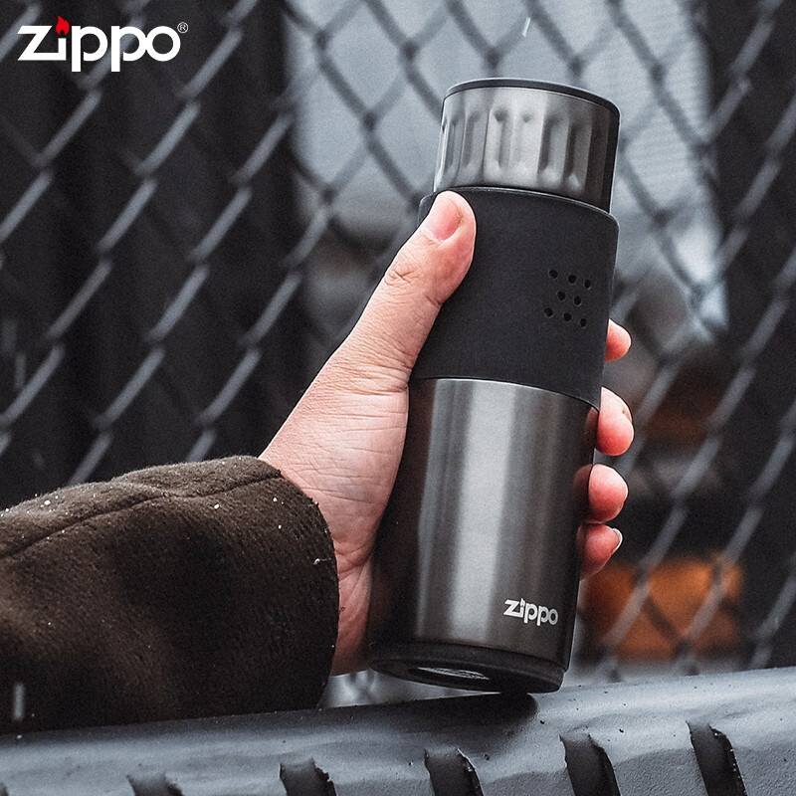
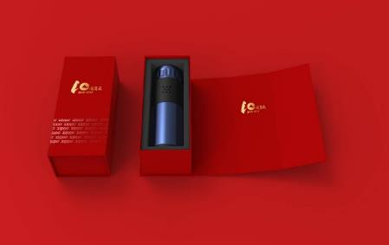
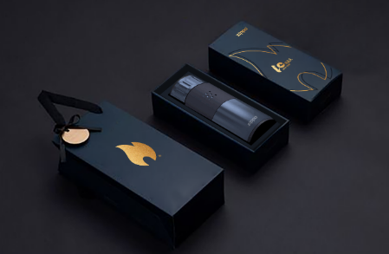







品牌：ZIPPO
名称： ZIPPO保温杯城市系列
型号：ZWB-CITY-***370（001,002, 004,005,006,007）
材质：316L不锈钢内胆，304不锈钢外壳
颜色：透明亚光拉丝，旋风手感黑，黑冰，象牙白，钛晶蓝拉丝，晶石绿拉丝
包装方式：彩盒
装箱数：30个/箱
外箱尺寸：440*370*225mm
产品尺寸：65*191 mm
容量：350 ml
杰礼价：192元
零售价：268元

Slide 17
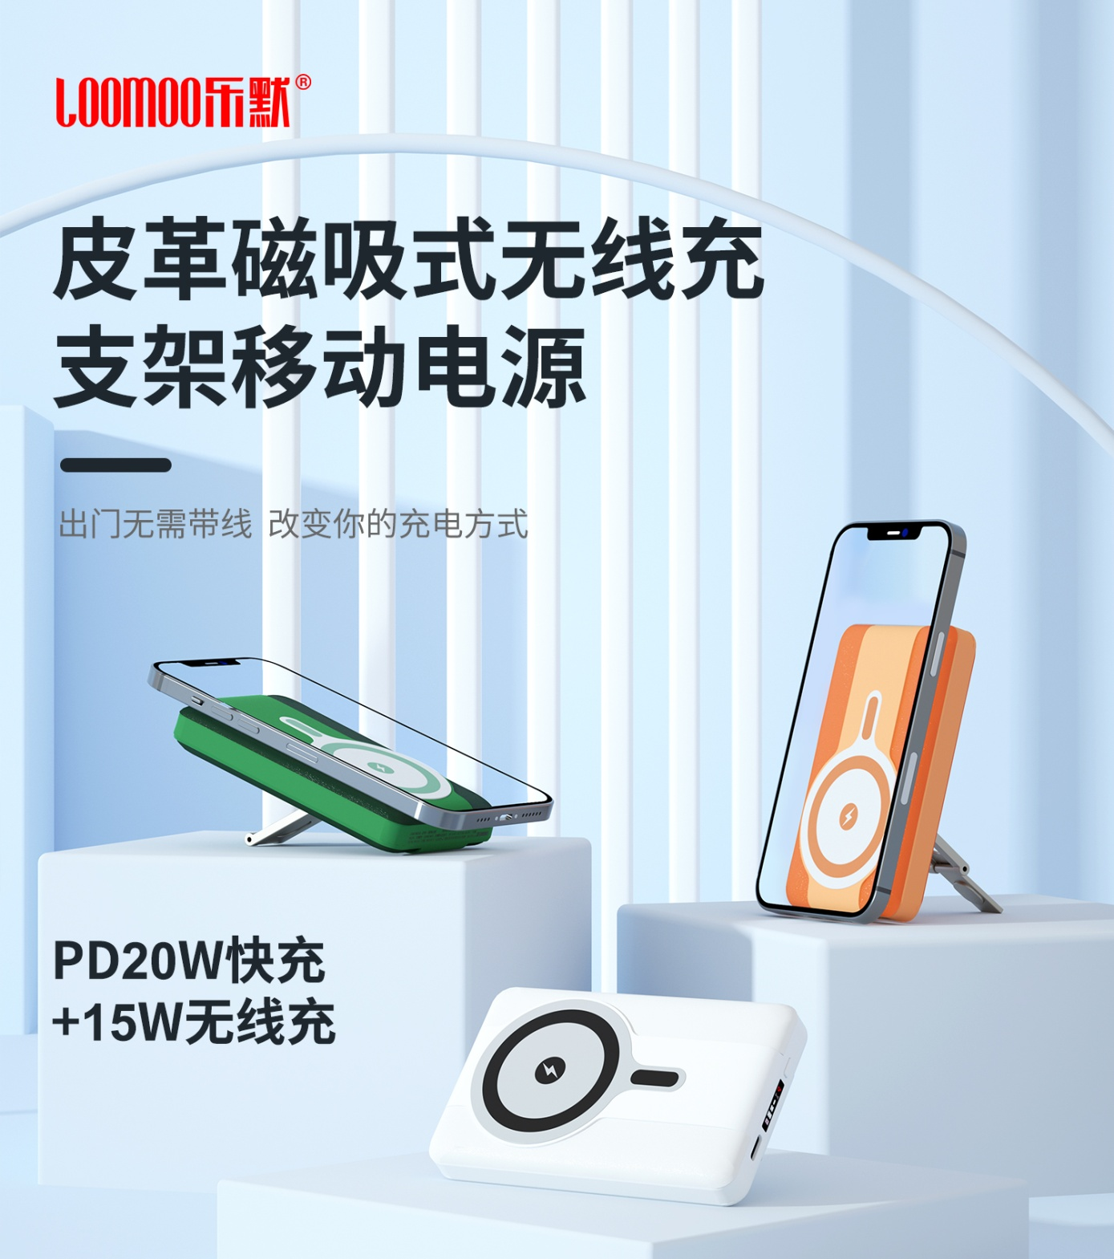
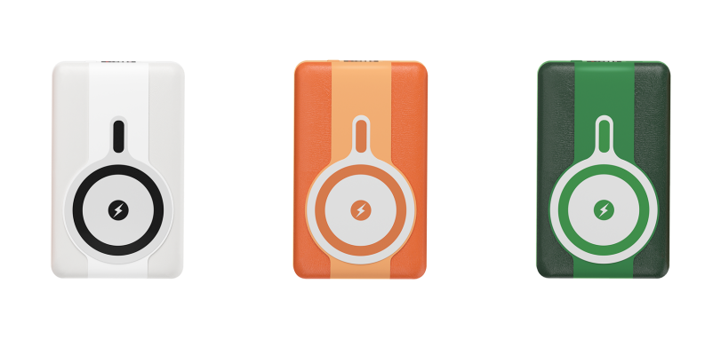
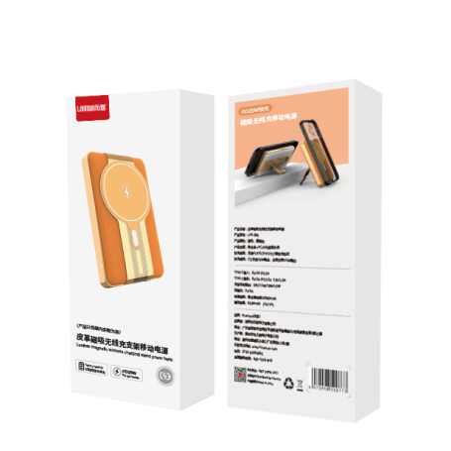
乐默LPB-068皮革磁吸无线充支架移动电源
型号： LPB-068 颜色：绿色/橙色/白色
材质： 锌合金+PC/ABS阻燃外壳 总输出： 20W
TYPE-C输入接口：5V/3A 9V/2A TYPE-C输出接口：5V/2.4A 9V/2.2A 12V/1.5A 电池规格：聚合物电池10000mAh 额定容量：6000mAh
快充规格：1: 支持FCP/SCP/PD/QC等快充协议
2: Type-C口支持20W输出，无线充支持15W输出
京东链接：
产品功能
PD20W快充，内置磁铁吸附，苹果12及以上型号可磁吸充电，支持其他无线充手机充电，
自带自由旋转的支架，无论玩游戏看剧直播或外出携带都非常便利。
产品尺寸：108mm*65mm*18mm
包装尺寸：90*170*25mm
单品重量：238g
出厂价：102元
优惠价：185元
开票价加12个点
杰礼价：189元
零售价：258元

Slide 18
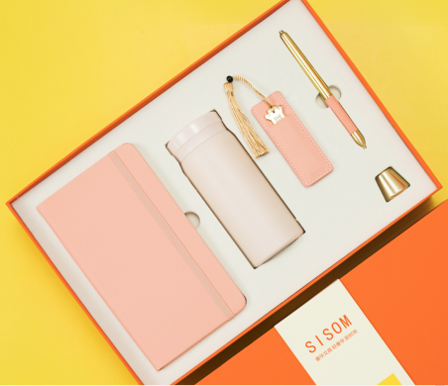
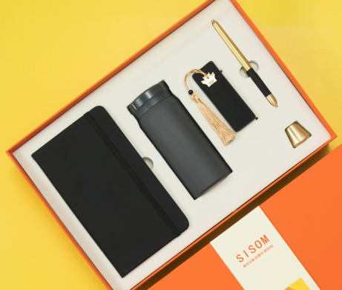
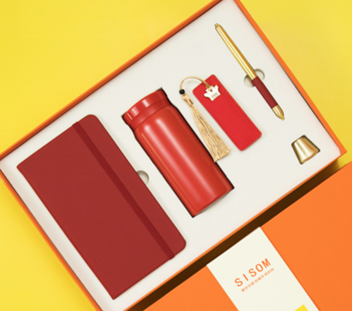

SISOM 轻奢文具
正私享SISOM·五件套礼盒
配置
A6笔记本×1 316迷你保温杯×1 黄铜U盘16g×1 U盘保护套×1 黄铜笔×1 黄铜底座×1
材质
出口欧美PU面料 国标59-1黄铜 金华盛东方书纸 高光板
德国施耐德笔芯或瑞士ADMOK笔芯
工艺
高精度车削 手工打磨抛光
尺寸
包装盒310×210×65（MM) 配手提袋
杰礼价：200元
零售价：359元

Slide 19



派克XL星辰大海套装
配置：笔、墨胆、作品介绍卡、礼盒、手提袋
材质：金属
颜色：白色 黑色 粉色 灰色 绿色
礼盒尺寸：20*13*6.5CM
杰礼价：216元
零售价：326元

Slide 20

派克XL钢笔小墨水套装
颜色：基础款磨砂黑金夹 银夹
墨水容量：30ML
材质：纯铜
礼盒尺寸：177*52*27ML
杰礼价：215元
零售价：296元

Slide 21


以上报价均为参考价
具体成交价格以实际订货数量和定制工艺决定
价格说明

Slide 23


Slide 24


Slide 25


Slide 26


Slide 27
THANKS
校对人：何梦韩 校对人：郝建辉

